Slide 1
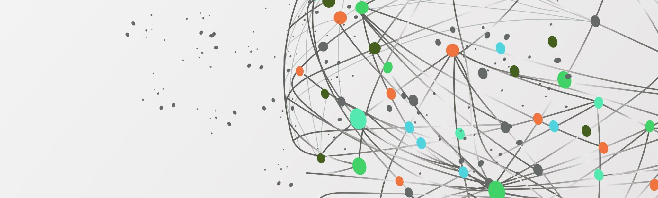
Задача о погоне
Дяченко Злата, Румянцева Александра, Ухарова Софья, Дидусь Кирилл (НПМмд-02-22)
4 ноября 2022
Российский университет дружбы народов, Москва

Slide 2
Цель работы
Реализовать алгоритм решения задачи программно

Slide 3
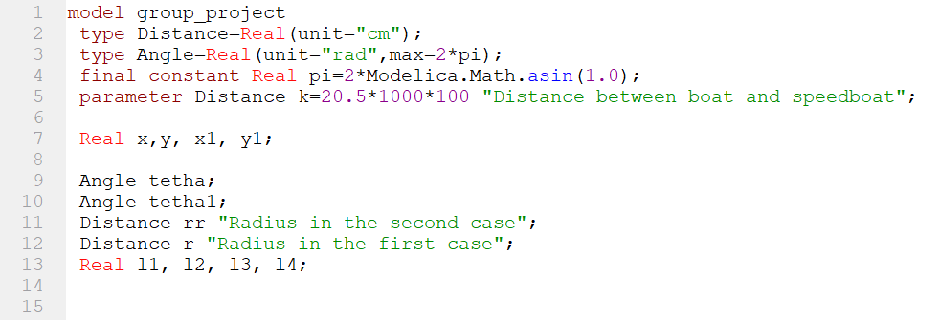
Код программы (1/3)

Slide 4
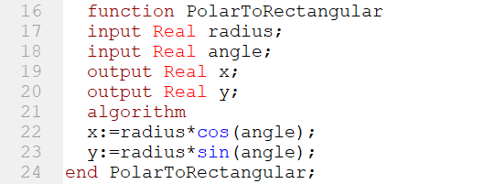
Код программы (2/3)

Slide 5
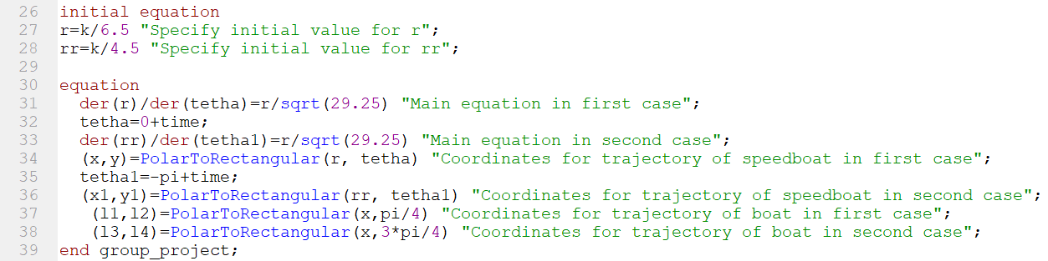
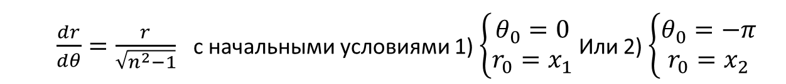
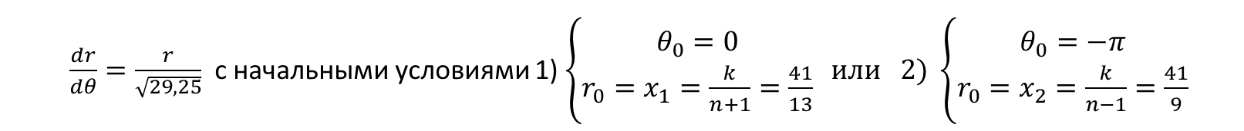
Код программы (3/3)
$\frac{dr}{dθ}=\frac{r}{\sqrt{n^{2}−1}}$с начальными условиями 1) $\left\{\begin{aligned}θ_{0}=0 \\ r_{0}=x_{1}\end{aligned}\right.$ Или 2) $\left\{\begin{aligned}θ_{0}=−π \\ r_{0}=x_{2}\end{aligned}\right.$
$\frac{dr}{dθ}=\frac{r}{\sqrt{29,25}}$ с начальными условиями 1) $\left\{\begin{aligned}θ_{0}=0 \\ r_{0}=x_{1}=\frac{k}{n+1}=\frac{41}{13}\end{aligned}\right. или 2) \left\{\begin{aligned}θ_{0}=−π \\ r_{0}=x_{2}=\frac{k}{n−1}=\frac{41}{9}\end{aligned}\right.$
При $k=$ 20.5 и $n=5.5$ =>

Slide 6
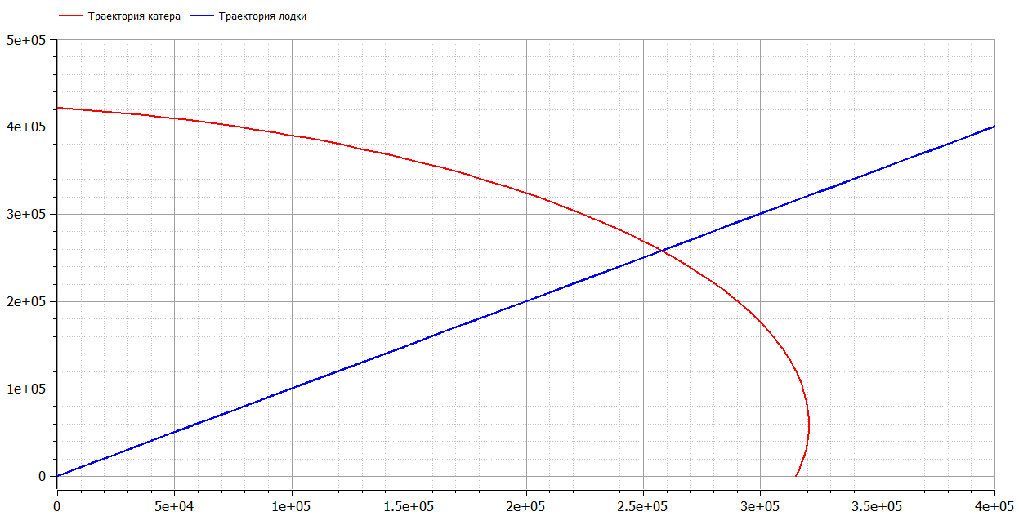


Первый случай

Slide 7
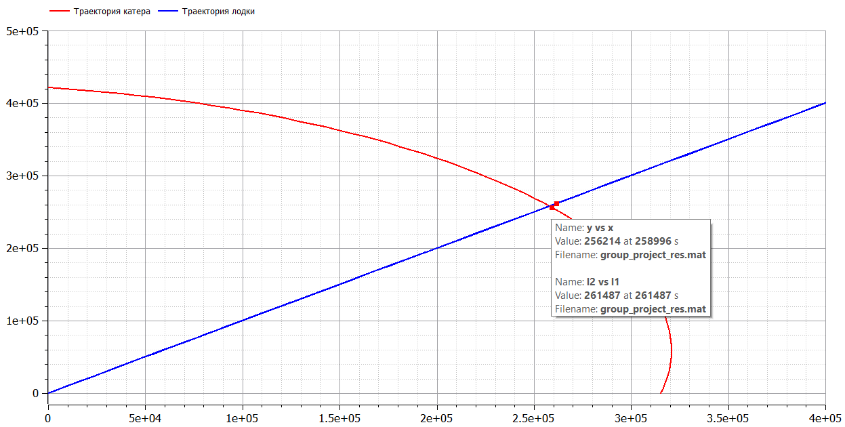
Первый случай

Slide 8
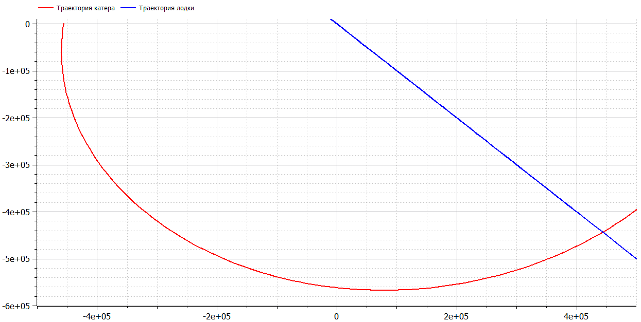
Второй случай

Slide 9
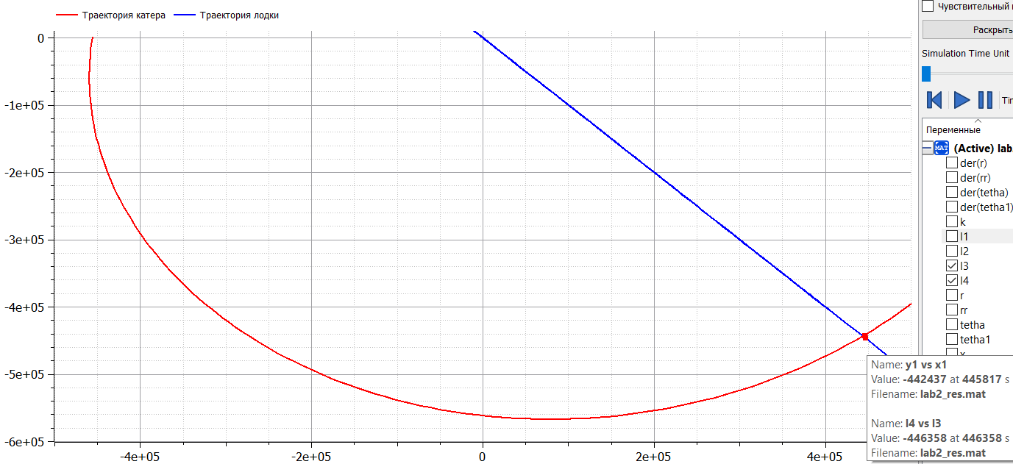
Второй случай

Slide 10
Выводы
Мы программно реализовали составленный ранее алгоритм решения задачи о погоне

